Slide 1
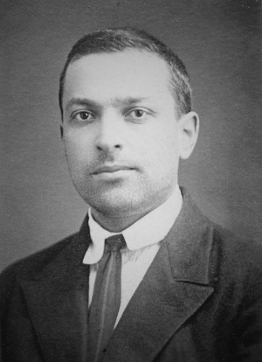
Mantenimiento escolar
Prever recursos pedagógicos
Experiencias
Participación de alumnos y padres
Trabajo colectivo
Los Saberes Docentes
Los Saberes Docentes
Atención
Agrupación mediante características.
Improvisar
Conocer necesidades
Autonomía

